Slide 1

The Challenging Behavior Foundation 002
Encontrando las Causas de la Conducta Retadora
Peter McGill
The Tizard Centre Ps Jaime E Vargas M
University of Kent at Canterbury A515TE

Slide 2
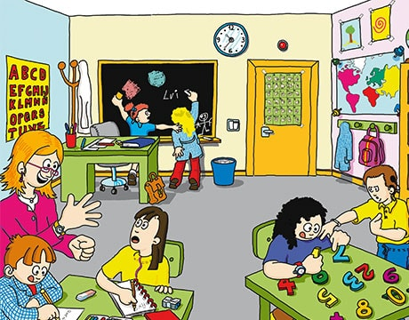
Todo comportamiento se presenta por alguna razón y el entender porqué alguien puede desplegar comportamientos retadores, es vital. En este documento se busca ampliar su comprensión de la conducta retadora y ayudarle a identificar ocasiones y situaciones en donde la conducta es más probable que ocurra.
Buscamos lo que puede conducir a este comportamiento, así como a los diferentes estados de la conducta y explicamos cómo la “asesoría funcional” puede aumentar nuestra comprensión de la conducta retadora.

Slide 3

¿Porqué sucede?
Los niños pequeños frecuentemente emiten conductas retadoras (que son un reto para nuestra capacidad de manejarlas) alrededor de los 2 años de edad. Ellos saben lo que quieren, pero no tienen el lenguaje o las habilidades sociales para conseguirlo. No pueden expresar lo que desean y así continúan sus “arrebatos” hasta que el niño desarrolla las habilidades necesarias para comunicarse de una manera socialmente aceptable.
Los niños y los adultos con severas dificultades de aprendizaje también son típicamente incapaces de hablar o tienen habilidades de comunicación verbal limitadas. Como no pueden decir verbalmente lo que quieren, tienen que emplear otras formas para que entiendan lo que quieren y necesitan y lo consigan y así las conductas retadoras continuarán. Las necesidades que la persona quiere atender resultan razonables (querer beber algo o querer que una actividad se detenga por no gustarle). Simplemente es la manera en la que ellos comunican su necesidad, lo problemático. …..

Slide 4
Las personas con problemas de aprendizaje a veces tienen poca oportunidad o un poco control sobre sus vidas. Cualquiera al que no se le den opciones y no puede controlar lo que le sucede en su vida cotidiana, está en riesgo de desarrollar comportamientos retadores. ¡Esta puede ser un manera muy efectiva de influir en lo que a uno le sucede!
Puede ser tentador pensar que la gente “sabe exactamente lo que están haciendo”, aunque recuerde, muchas de nuestras propias reacciones inmediatas ante situaciones son completamente automáticas, particularmente cuando nos sentimos espantados o enojados. ¿usted intenta levantar la voz cuando está estresado o es que solo ocurre? Algunas veces la conducta de una persona es una respuesta emocional sobre la cual tienen poco control.
La conducta retadora en las personas con trastornos graves del desarrollo no es deliberada o planeada. Más bien, en situaciones de necesidad, la gente con estos problemas puede simplemente comportarse automáticamente en formas que han sido exitosas en el pasado. Las personas aprenderán a usar aquello que les funcione.
El primer paso para entender la conducta retadora es tratar de encontrar porqué sucede el comportamiento. Entre las razones comunes están …..

Slide 5

La salud
Primero, es importante descartar algún problema médico subyacente. Si la persona experimenta dolor o incomodidad y no puede decirle a su cuidador, la conducta retadora puede ocurrir. Frecuentemente condiciones de salud se descuidan debido a un ‘ensombrecimiento diagnóstico’, cuando los profesionales atribuyen la conducta a los trastornos del desarrollo del individuo.
Si la conducta de alguien de repente empeora, una de las primeras cosas que hay que checar con un médico general o enfermera, es su salud. Condiciones frecuentes como infecciones en los oídos, dolor de muelas, constipación, infecciones urinarias o epilepsia, pueden producir conducta retadora. Resulta esencial conseguir el tratamiento correcto para estas condiciones. Igualmente, esto sucede al portar condiciones de salud mental, las que habría que explorar y tratar correctamente. Un chequeo médico anual podría ser recomendable.

Slide 6
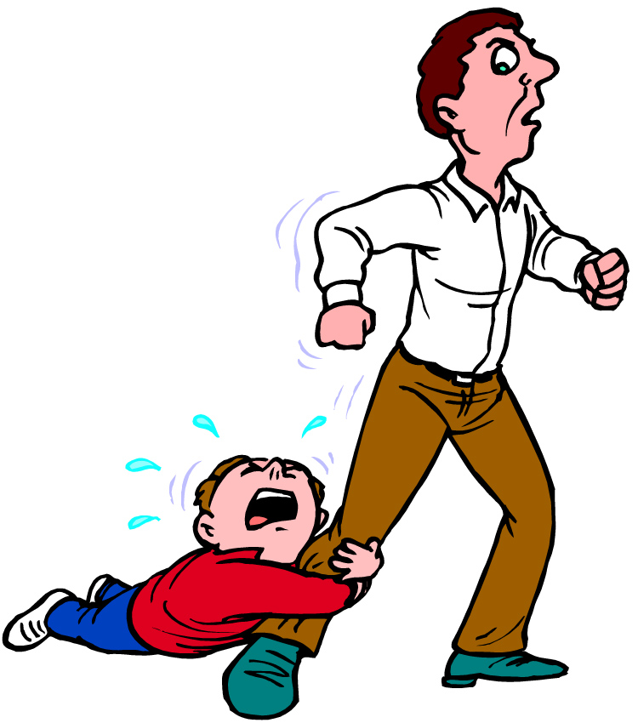
El cambio
También es importante considerar si han ocurrido grandes cambios en la vida de la persona que pudieran estar causando que se comporte así.
¿Alguno de sus hermanos dejó el hogar?
¿Alguien se ha muerto, divorciado, cambiado de escuela o de casa o algún cuidador ha renunciado?
Existen asuntos importantes y la persona pudiera necesitar apoyo para entender y sobrepasar las circunstancias.

Slide 7

¿Cuál es el propósito o función de la Conducta Retadora?
Cuando ocurre la conducta retadora pareciera que no hubiera una razón obvia. Expresiones como, “Esto es lo que hace Juanito” o “No sé qué le pasa”, son comunes. Sin embargo, siempre habrá una razón para que ocurra la conducta. Aunque confusamente, la razón de que esté ocurriendo ahora justamente, no es necesariamente es la razón por la que se dio en un principio. El reto para los padres y cuidadores contratados, es el de develar el propósito de la conducta para la persona y cómo prevenirla para que no ocurra nuevamente.
Aunque existen muchas razones de porque una persona emite conductas retadoras, hay 4 propósitos comunes: …..

Slide 8
1. Obtener Atención de los demás
Todos hemos escuchado el dicho, “solo lo hace para buscar atención”. No es malo buscar la atención de los otros. Sin embargo, por muchas razones (habilidades de comunicación limitadas, aburrimiento o por incapacidad de hacerlo por uno mismo), algunas personas pueden aprender que actuando de una manera particular, es una forma confiable de atraer cualquier clase de atención por parte de los demás. Por ejemplo:
Sara adora la interacción uno a uno, pero en la escuela tiene que compartir el tiempo de la maestra con el resto de la clase. Sara se sienta sin prestar atención | Sara se orina en la ropa | La maestra saca a Sara del salón para ayudarla a limpiarse y cambiarse por ropa seca | Sara obtiene atención uno a uno con un adulto. Ella aprende que cuando quiere atención de un adulto en la escuela, si se orina la ropa, entonces obtiene atención | La función de la conducta de Sara es que ésta le proporciona ATENCIÓN por parte de los demás

Slide 9
2. Obtener Objetos tangibles o acceso a Actividades
Algunas veces el deseo por ciertas cosas (comida, bebida, objetos o actividades) proporciona la motivación para la conducta. Nuevamente, no está mal querer esas cosas. Si usted tiene hambre, es razonable tratar de conseguir algo de comer. Si usted ve algo en la tienda que usted quiere, es razonable tratar de comprarlo. No obstante, se vuelve un problema cuando la persona aprende a actuar inapropiadamente para conseguir esas cosas. Por ejemplo:
Tomas tiene sed | Encuentra un vaso desechable y se lo avienta a alguien | Tomas logra que le den de beber | Tomas ha aprendido que cuando quiere beber, avienta un vasito desechable y obtiene bebida | La función de la conducta de Tomas es la de conseguirle algo TANGIBLE que desea

Slide 10
3. Escapar de situación o actividad indeseable
Mientras muchas personas buscan atención, algunas prefieren que a veces las dejen solas. Algunas personas se comportarán de una manera que les ayude a evitar/escapar de situaciones o actividades que a ellas no les gustan o que no las encuentran recompensantes. Por ejemplo:
A Juanita no le gustan y no disfruta de las actividades grupales | Juanita golpea a la persona del grupo sentada junto a ella | La maestra lleva a Juanita a sentarse fuera en el corredor | Juanita aprende que cuando quiera que la saquen de un actividad grupal, golpea a alguien y logra que la saquen de la clase | La función de la conducta de juanita es que le ayuda a ESCAPAR

Slide 11
4. Sentir algo agradable
Algunas veces la conducta es internamente reforzante o auto reforzante. Lo que pasa alrededor de la persona (externamente) no es tan importante como lo es lo que esta pasando dentro de la persona. Por ejemplo:
Felipe ha estado sola sentada en la habitación por 20 minutos, es incapaz de ocuparse en algo | Felipe se mece atrás y adelante, tarareando fuerte | A Felipe le gusta lo que siente cuando hace esto por un largo tiempo | Felipe aprende que cuando no tiene nada que hacer, puede estimularse meciéndose y tarareando | La función de la conducta de Felipe es SENSORIAL

Slide 12

La conducta emitida puede parecerle al observador como absurda, molesta o preocupante. Sin embargo, para las personas mismas, la conducta puede tener la función de ayudarles a enfrentar sentimientos negativos como el aburrimiento o la ansiedad. Aunque la conducta retadora puede parecernos negativa, ésta puede servir como una estrategia de confrontación positiva para el individuo: si no puede soportar que alguien esté sentado junto, golpearlo hará que se retire.
Cualquiera que sea la función de la conducta, habrá ocasiones y situaciones específicas, en las que usted podrá predecir que la persona estará más dispuesta a emitir conducta retadora. Entender los “eventos disposicionales” y “disparadores” de la conducta para esa persona que usted cuida, puede ayudarle a evitar ciertas situaciones o a poner las cosas en su lugar, lo que podría ser útil para prevenir un incidente de conducta retadora.

Slide 13

Eventos Disposicionales
Un evento disposicional es cualquier cosa que incremente el nivel personal de ansiedad o que haga a la persona más sensible y menos tolerante de otras personas, ambientes o situaciones. A los eventos disposicionales también se les denomina como “disparadores ligeros”.
Un evento disposicional puede ser algo que sucedió en el pasado (ejemplo, estar cerca de alguien alterado o de mal humor o no haber dormido bien la noche anterior), o puede tener que ver con lo que suceda actualmente (ejemplo, sentirse enfermo, enojado o sediento o entrar en una habitación abarrotada de gente escandalosa. …..

Slide 14
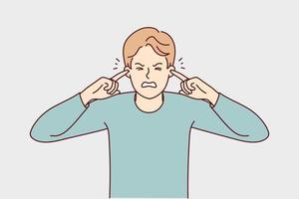
Los eventos disposicionales se construyen con el tiempo y aumentan en la persona su nivel de ansiedad o de sensibilidad. Entre más eventos disposicionales haya y entre más ansiedad causen, más probable será que alguien emita conducta retadora en respuesta a un ‘disparador’.
Por ejemplo, pedirle a una persona joven que se calce los zapatos puede ser correcto un buen día, pero en un día donde han ocurrido varios eventos disposicionales, por ejemplo, que no se sientan muy bien y no hayan dormido suficiente, la misma petición puede disparar una respuesta de aventar los zapatos.
Los eventos disposicionales les suceden a todo mundo, ya sea que porten un trastorno del desarrollo o no. La diferencia es que nosotros generalmente tenemos una clara comprensión de lo que sucede y podemos hacer algo al respecto. Por ejemplo, si nos sentimos fatigados, tenemos dolor de cabeza y tenemos que tomar un tren repleto, podríamos tomar un paracetamol, tratar de protegernos del ruido con unos audífonos, etc. También entenderíamos que no va a durar para siempre y podemos aguantar hasta que termine.

Slide 15

Identificando los Disparadores
Un disparador es un evento que sucede inmediatamente antes de la conducta retadora para ‘producirla’. También se le describe como un ‘antecedente’. Para emplear una expresión cotidiana, es la gota que derrama al vaso.
Estar atento a los disparadores potenciales de la conducta retadora puede ser el primer paso para reducir esa conducta. Sabiendo cuáles son los disparadores puede ayudar a evitarlos. Si usted puede evitarlos, puede ayudarle a predecir momentos específicos en los que la conducta retadora es más probable de ocurrir, de manera que usted podrá ayudar a la persona a enfrentarlos mejor.

Slide 16

Algunos ejemplos comunes de disparadores son:
Pedir que hagan algo o pedir que dejen de hacer algo
Negar el acceso a algo que quieran tener o hacer
Alguna persona o actividad en particular
Entrara una habitación calurosa y ruidosa, llena de gente
Sentirse aburrido o marginado
No comprender lo que se le dice
Conocer los disparadores para la persona que usted cuida puede ayudarle a poner las cosas en su lugar para reducir la ansiedad. Por ejemplo, si alguien odia los lugares repletos, usted podría identificar momentos de tranquilidad para ir de compras y enseñarle a la persona una manera de comunicar que se siente ansiosa y desea salirse. Proporcionándole a la persona un mayor control sobre su ambiente y una manera de comunicar, puede ayudar en el manejo de su ansiedad y prevenir que la conducta escale.

Slide 17
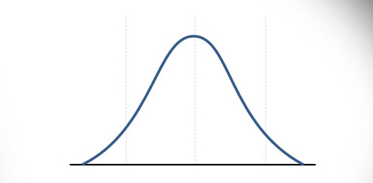
Diferentes etapas de la Conducta
La conducta retadora puede suceder muy rápido o dar señales que son difíciles de descifrar, pero es poco probable que ‘venga de la nada’. La conducta se desarrolla en etapas y la ‘curva de surgimiento’ en el diagrama anterior nos los muestra:
ROJO Incidente
(Fase Reactiva)
AMBAR Ansioso, excitado, agitado
(Fase activa)
AZUL Calmándose, pero aún teniendo que ser cuidadoso
VERDE Contento, calmado, contenido
(Fase Proactiva)

Slide 18
La Fase Verde ‘Proactiva’ es donde la persona se siente calmada y puede involucrarse positivamente con usted de manera significativa. El propósito es apoyar a la persona para que permanezca así todo lo posible. Es importante descubrir lo que a la persona le hace sentirse relajada y planear incluirlo en su día. La fase verde es cuando la persona está más dispuesta para aprender habilidades útiles que le ayuden a obtener lo que quiere o necesita.
La Fase Ámbar ‘Activa’ es donde la persona empieza a sentirse ansiosa o incómoda y es posible que pueda escalar. Aquí debemos actuar rápido en apoyo para que la persona regrese a la fase verde lo más rápido posible. La flecha ámbar del diagrama apunta en las dos direcciones ya que las molestias de la persona pueden subir o bajar.
La Fase Roja ‘Reactiva’ es donde actualmente ocurre la conducta retadora y necesitamos hacer algo rápidamente para lograr seguridad y rápido control de la situación para prevenir molestias y daños innecesarios.
La Fase Azul ‘Post Reactiva’ finalmente es donde el incidente termina y la persona empieza a recuperarse y volverse calmada nuevamente. Aún tenemos que ser cuidadosos, pues existe el riesgo que la conducta escale nuevamente. La flecha azul en el diagrama, también apunta en las dos direcciones.
Identificar las diferentes etapas de la conducta puede servirle para estar seguro que la persona tiene lo que necesita, en base al día con día.

Slide 19

Asesoría Funcional
Una asesoría de la conducta retadora usualmente se denomina como ‘asesoría funcional’ y persigue proporcionar algunas respuestas sobre las razones tras la conducta de un individuo.
Al llevar a cabo una asesoría funcional, usted estará aprendiendo sobre la gente, antes de intervenir en sus vidas. En lugar de basar sus estrategias de apoyo simplemente en ‘intuiciones’, ‘ensayo y error’ o en lo que ‘pareciera funcionar en alguien más’. Una asesoría funcional guiará el desarrollo de un plan de apoyo conductual mas individualizado.
La asesoría funcional generalmente es llevada a cabo por un psicólogo u otro especialista en colaboración con los padres (y cuidadores familiares o primarios). Como cuidador familiar, probablemente se le preguntarán interrogantes sobre la conducta retadora del miembro de su familia. Esto puede ser cara-a-cara, mediante cuestionarios o se le pedirá que responda a ciertas escalas de medida.

Slide 20
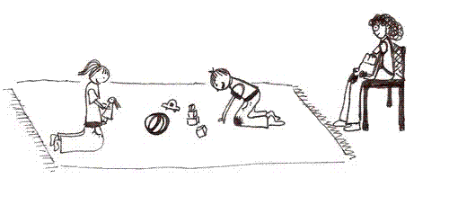
Además de esto, la persona que conduce la asesoría funcional puede también observar la conducta donde usualmente se presenta (hogar, escuela, supermercado). Si éste es el caso, hágalo en un día típico, no incluya algún otro personas o reduzca las demandas especialmente para el día de la observación. Es realmente útil que el profesional mire la conducta emitida, por sí mismo. El profesional que hace la asesoría analizará la información colectada para concluir con las funciones más probables del comportamiento retador.
REGISTRO DE CONDUCTA
Mantener un registro de la conducta retadora puede ayudar a identificar sus funciones. Es importante registrar:
La definición de la conducta retadora en cuestión: Antes de conducir una asesoría funcional, es esencial tener una definición clara de la conducta de interés. Se trata de una descripción de como es la conducta, que debe incluir ejemplos específicos, así como qué tan frecuentemente ocurre. …..

Slide 21
Existe una variedad de métodos diferentes para registrar información sobre la conducta de un individuo y una herramienta comúnmente empleada es conocida como Registro de Contingencias (en inglés ABC, A para los ‘Antecedentes’, B para la ‘Conducta’ y C para las ‘Consecuencias’).
El propósito del Registro de Contingencias es el de identificar vínculos entre la conducta y sus antecedentes y sus consecuencias, para agregar mayor comprensión de la función que la conducta particular sirve para el individuo. Un ejemplo de un protocolo para éste registro sería:
PROTOCOLO DE REGISTRO DE CONTINGENCIAS
Nombre:________________________________________________________ Género: (M)___ (F)___ Fecha:
Fecha y Hora | Antecedente Locación, personas, actividad | Conducta Describa lo que vea | Consecuencia Lo que hizo el cuidador ¿Cómo reaccionó la persona? | Posible Propósito

Slide 22
Aquí un ejemplo de cómo observar la conducta, se muestra una forma incorrecta y una forma correcta de hacerlo
FECHA | HORA | ANTECEDENTE | CONDUCTA | CONSECUENTE | POSIBLE PROPÓSITO
Ejemplo Incorrecto Lunes | AM | Se le pide a Tom que limpie el líquido que ha derramado de un vaso | Hace un Berrinche | No se le dice nada | Fuera de lugar Él es agresivo Quiere dañar Imponer su capricho
Ejemplo Correcto Lunes 6.07.25 | 9:15 am | Tom se levanta tarde y el camión lo estaba esperando, el radio estaba encendido, el pan tostado se quemaba, Juan (nuevo en el personal) le pide a Tom que termine su desayuno Tom escupe su bebida. Juan le pide a Tom que limpie su desastre | Tom se muestra confuso. Emite un fuerte rugido y le tira los lentes a Juan | Juan grita ‘No’ fuerte y le pide a Tom que se detenga Tom corre fuera de la cocina llorando | Tom tuvo una mala noche de sueño Juan es nuevo Tom no entendió lo que Juan le pedía que hiciera Tom trataba de escapar de la cocina cuando accidentalmente golpea y tira los lentes

Slide 23
Resultados de la Asesoría Funcional
El motivo de una asesoría funcional es el de comprender cuál es el propósito de la conducta, de manera que podamos ayudar a la persona a usar otras maneras de conseguir satisfacer sus necesidades.
Una vez que usted tiene una buena idea acerca de la función de la conducta, puede empezar a pensar sobre cómo responder a esa conducta. Los resultados de la asesoría funcional deben alimentar cualquier estrategia que sea introducida, con el objetivo de detener, reducir o motivar alternativas a la conducta retadora.
Finalmente, los objetivos son apoyar a la persona para que aprenda formas de satisfacer sus necesidades, que sean tan buenas como, si no es que mejores que, la conducta retadora. No obstante, es importante reconocer que la conducta retadora puede darse por razones muy complejas y para algunas personas ésas razones permanecen oscuras, aún después de llevar a cabo una asesoría funcional. A pesar de todo, aún los planes basados en teorías tentativas pueden ser útiles en el largo plazo, ya que todos trabajan para el mismo plan proporcionando apoyo consistente.

Slide 24
Planes de Apoyo Conductual Positivo
El siguiente paso es emplear la información obtenida de la asesoría funcional para planear cómo reducir la conducta retadora o disminuir el impacto sobre la persona y quienes la rodean. Un Plan Conductual de Apoyo Positivo conjuga toda la información de la asesoría para crear un plan individual para ayudar a mantener a todos seguros y a salvo. También puede adicionalmente identificar si la persona podría beneficiarse de ser entrenada en habilidades de comunicación u otras. Por ejemplo:
Enseñarles otra forma de comunicación como el uso de signos o tarjetas impresas para indicar que han terminado una actividad o para pedir algo de beber.
Enseñarle a alguien que tiene estrategias que le dificultan esperar, a manejar mejor la espera.
Ayudar a alguien a desarrollar habilidades que le permitan involucrarse mejor en las cosas del día a día, tales como las labores domésticas, vestirse y proporcionarse cuidados personales.
Un buen plan de apoyo puede asegurar que todos los involucrados con el cuidado y apoyo a la persona, compartan el mismo plan basado en un acuerdo de las causas que motivan la conducta retadora que se les presenta.

Slide 25
Por ejemplo, En lugar de decir “Pepito hizo berrinches”, que no proporciona una descripción clara de la conducta actual, es
mejor acordar una descripción específica como, “Pepito jaló el pelo de otra persona con una o dos mano”.
Como la asesoría funcional considerará la información proveniente de más de una persona, es importante que todos tengan la
definición exacta de la conducta de interés.
Señales tempranas de advertencia (de la Fase Ámbar Activa): Además de definir la conducta retadora misma, puede ser útil
definir las ‘señales tempranas’. Estas simplemente se refieren a cualquier signo físico de conducta que tienda a suceder antes de
que se presente la conducta retadora. Por ejemplo, si alguien se pone rojo de la cara y empieza a deambular de arriba para
abajo rápidamente, pueden ser señales típicas de sentirse ansioso, lo que puede llevar a comportamientos agresivos.
Una asesoría de disparadores/antecedentes (qué sucede antes): Pueden ser disparadores inmediatos (como decirle que “no”
o rechazar algo) o tratarse de ‘eventos disposicionales’ (ambientes repletos y ruidosos, dolor, enfermedad).
Una asesoría de las consecuencias (lo que sucede después): ¿Qué es lo que consigue o no consigue con su conducta, que tiende
a repetirla? Muchas consecuencias son motivadores externos, por ejemplo, las consecuencias de golpearse la cabeza pueden
llevar a obtener atención de la gente, obtener un objeto, alimento o comida o a escapar de algo indeseado. Las consecuencias
pueden ser también motivadores internos , como golpearse la cabeza cuando se está aburrido, que le haga sentirse mas
estimulado.

